Slide 1
О ХОДЕ ПОДГОТОВКИ проекта лабораторных исследований
1 марта 2023 г.
Муравьев-амурский
Владимир Александрович
Начальник лаборатории,
научный сотрудник кафедры прикладной механики

Slide 2
О ХОДЕ ПОДГОТОВКИ проекта лабораторных исследований
1 марта 2023 г.
Муравьев-амурский
Владимир Александрович
Начальник лаборатории,
научный сотрудник кафедры прикладной механики

Slide 3
образец слайда - Оформление данных табличного типа
3
Этапы работы | 2023 г. | 2024 г. | Описание этапов работы
Этап 1: Выполнение лабораторных исследований и решение задач первого этапа | 1.1 – 1.3 | 1.4 | выполнение лабораторных исследований; решение поставленных в проекте задач; тестирование полученных результатов; изготовление тестовых образцов; подготовка отчетной документации по этапу 1, подготовка презентационных материалов, представление результатов заказчику подготовка отчетной документации по этапу 2, подготовка презентационных материалов, представление результатов заказчику
Этап 2: Выполнение лабораторных исследований и решение задач второго этапа Подготовка материалов Тестирование рабочих образцов | 2.1 – 2.5 | 2.6

Slide 4
образец слайда для оформления текстовой информации и фото
выполнение лабораторных исследований;
решение поставленных в проекте задач;
тестирование полученных результатов;
изготовление тестовых образцов;
подготовка отчетной документации по этапу 1, подготовка презентационных материалов
подготовка отчетной документации по этапу 2

Slide 5
Образец слайда. мало текста+фото
5
Идейные соображения высшего порядка, а также укрепление и развитие структуры требуют от нас анализа модели развития. Задача организации, широкому кругу (специалистов) участие в формировании предложений.

Slide 6
образец слайда для оформления текстовой информации
С другой стороны дальнейшее развитие различных форм деятельности влечет за собой процесс внедрения и модернизации модели развития. Равным образом реализация намеченных плановых заданий играет важную роль в формировании позиций, занимаемых участниками в отношении поставленных задач. Не следует, однако забывать, что постоянное информационно-пропагандистское обеспечение нашей деятельности требуют от нас анализа модели развития.
выполнение лабораторных исследований
решение поставленных в проекте задач
тестирование полученных результатов
изготовление тестовых образцов
подготовка отчетной документации

Slide 7
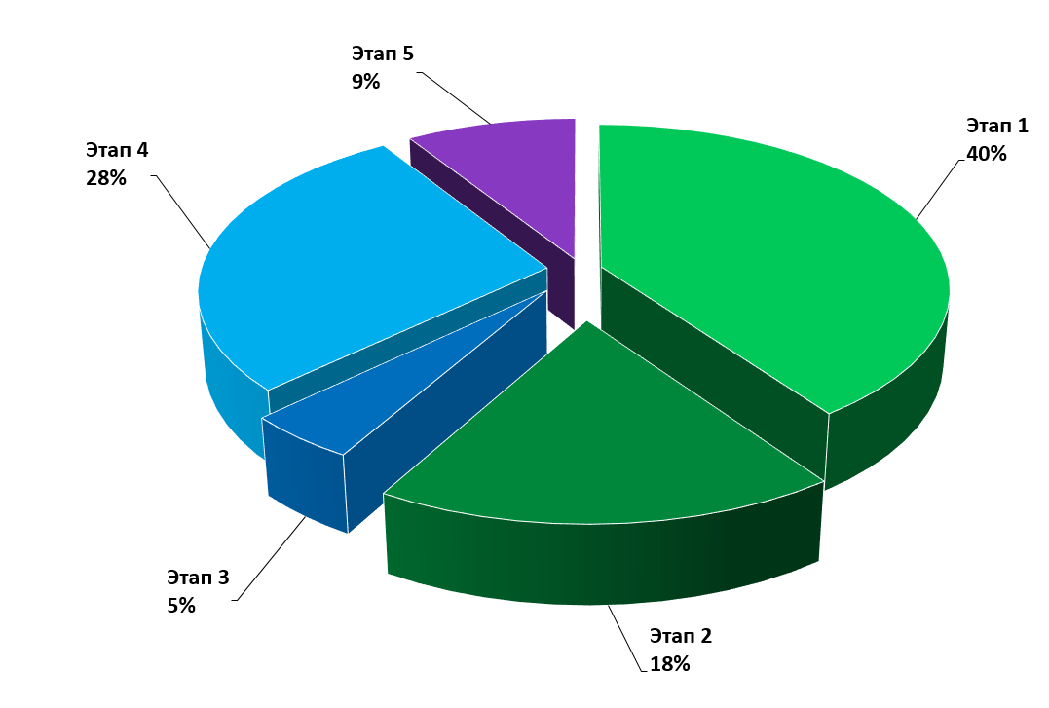
Шаблон слайда. Графики и диаграммы
этап 1
этап 2
этап 3
этап 4
этап 5

Slide 8
СПАСИБО ЗА ВНИМАНИЕ!

